Slide 1
Tiếng Việt

Slide 2
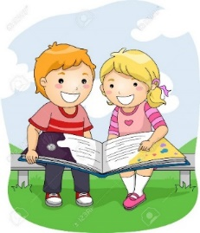



Nội quy lớp học

Slide 3
KHỞI ĐỘNG

Slide 4
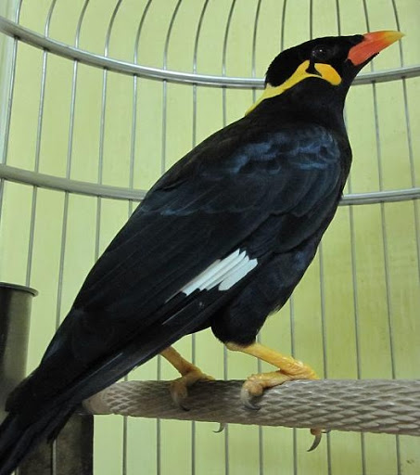
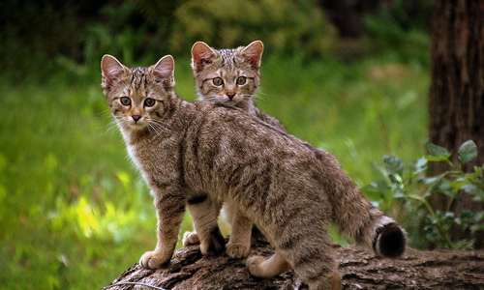
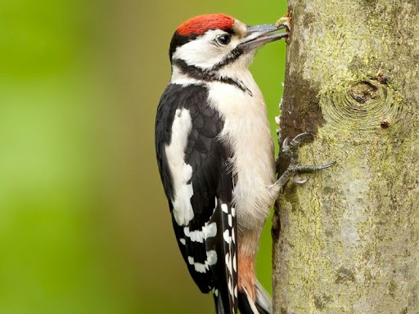
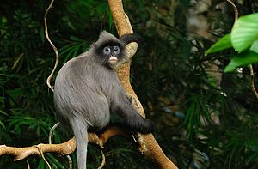
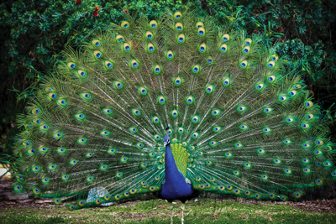
chim yểng
mèo rừng
gõ kiến
voọc xám
chim công
Notes:
+ Vooc xám: là loài vượn đuôi dài
+ Chim yểng: là 1 trong 5 loài chim có tiếng hót hay. Ngoài tiếng hót hay, chúng còn có thể bắt chước tiếng người rất rõ.
Con biết những con vật nào trong tranh? Mỗi con vật có khả năng gì đặc biệt?
rừng xanh là nơi tụ hội của rất nhiều con vật. Mỗi con vật sẽ có đặc điểm và tài năng riêng, rất đặc biệt. Chúng ta cùng đọc bài…để khám phá tài năng của các con vật nhé!

Slide 5
Bài 4:
Cuộc thi tài năng rừng xanh
(Tiết 1)

Slide 6

114
115
Notes:
Các con mở SGK trang 78-79 để cùng quan sát bức tranh.

Slide 7
2
Đọc

Slide 8
LUYỆN ĐỌC CÁC TỪ CHỨA VẦN MỚI
niêm yết
chim yểng
voọc
chuếnh choáng
khoét
ngoao ngoao
nhoẻn miệng
Notes:
Đọc các từ mới, kết hợp giải nghĩa từ
Niêm yết: ý ở đây là công bố chương trình cuộc thi để mọi người biết
Chuếnh choáng: ý chỉ cảm giác không còn tỉnh táo giống như khi say của khan giả trước điệu múa tuyệt đẹp của chim công
Trầm trồ: thốt ra lời khen ngợi ngạc nhiên

Slide 9

Luyện đọc câu lần 1

Slide 10
LUYỆN ĐỌC CÂU DÀI
1. Mừng xuân, các con vật trong rừng tổ chức một cuộc thi tài năng.
2. Voọc xám với tiết mục đu cây điêu luyện làm tất cả trầm trồ thích thú.

Slide 11
Luyện đọc câu lần 2

Slide 12
Luyện đọc đoạn

Slide 13
Cuộc thi tài năng trong rừng xanh
1
Mừng xuân, các con vật trong rừng tổ chức một cuộc thi tài năng. Đúng như chương trình đã niêm yết, cuộc thi mở đầu bằng tiết mục của chim yểng. Yểng nhoẻn miệng cười rồi bắt chước tiếng của một số loài vật. Tiếp theo là ca khúc “ngoao ngoao” của mèo rừng. Gõ kiến chỉ trong nháy mắt đã khoét được cái tổ xinh xắn. Chim công khiến khán giả say mê, chuếnh choáng vì điệu múa tuyệt đẹp. Voọc xám với tiết mục đu cây điêu luyện làm tất cả trầm trồ thích thú.
Các con vật đều xứng đáng nhận phần thưởng.
2

Slide 14


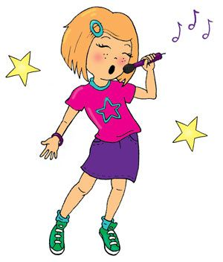
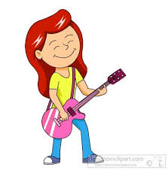
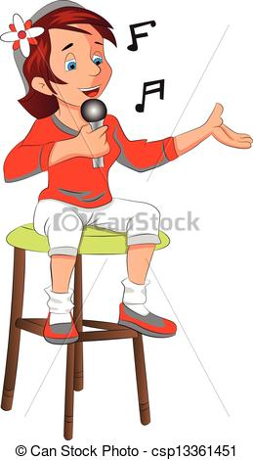
GIẢI
NGHỈ
LAO
14
Notes:
Trò chơi: “Con thỏ”

Slide 15
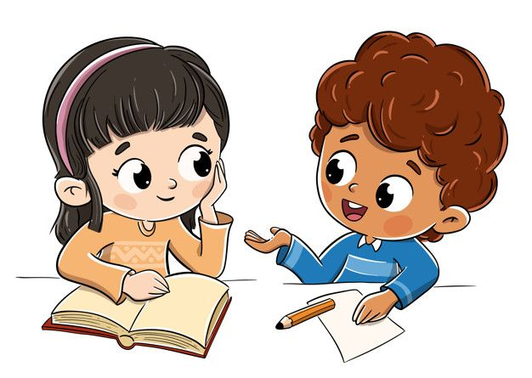
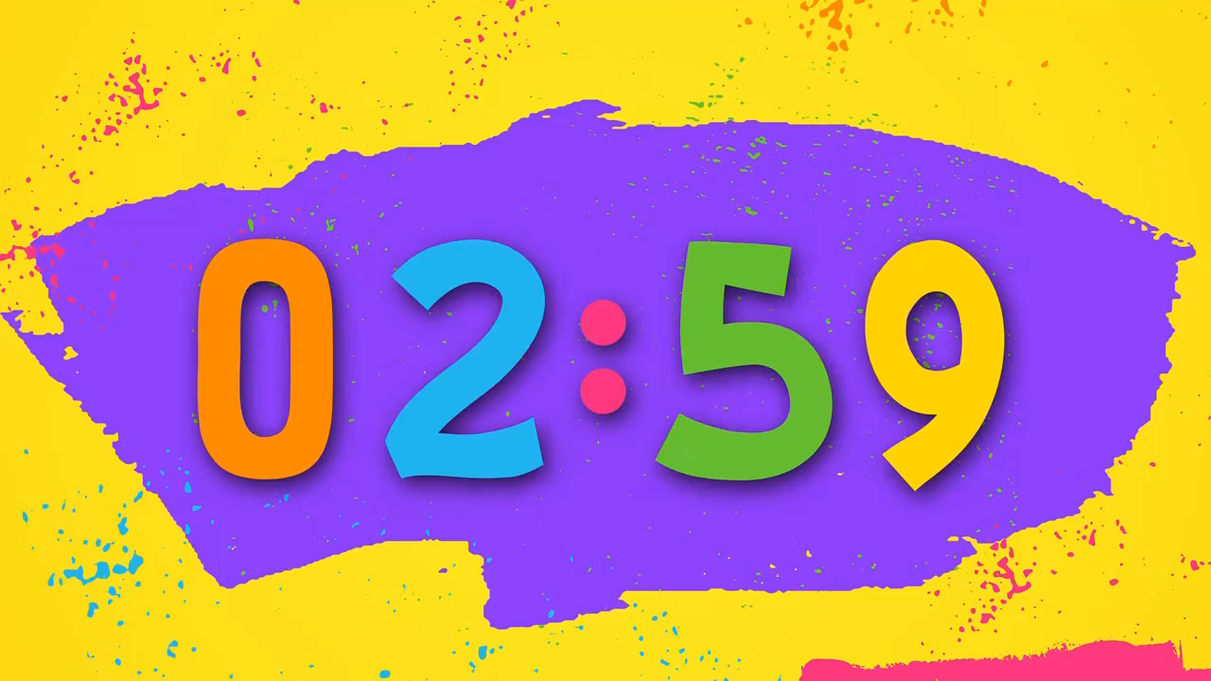



LUYỆN ĐỌC NHÓM
Âm lượng 2
Đoàn kết
Làm đúng nhiệm vụ

Slide 16


Báo cáo phần đọc
Đọc đúng
Giọng to, rõ ràng

Slide 17

Luyện đọc toàn bài

Slide 18

TIẾT 2

Slide 19

Tìm hiểu bài

Slide 20


Tìm hiểu
đoạn 1

Slide 21
Tìm hiểu
đoạn 2

Slide 22
Con thích nhất tiết mục
nào trong cuộc thi?

Slide 23
4. Viết vào vở câu trả lời cho câu hỏi a và c
ở mục 3.
Cuộc thi có sự tham gia của yểng,
mèo rừng, chim gõ kiến, chim công, voọc xám.
c. Con thích nhất tiết mục…………..

Slide 24



Viết
Ngồi đúng tư thế
Cầm bút đúng cách
Tập trung

Slide 25

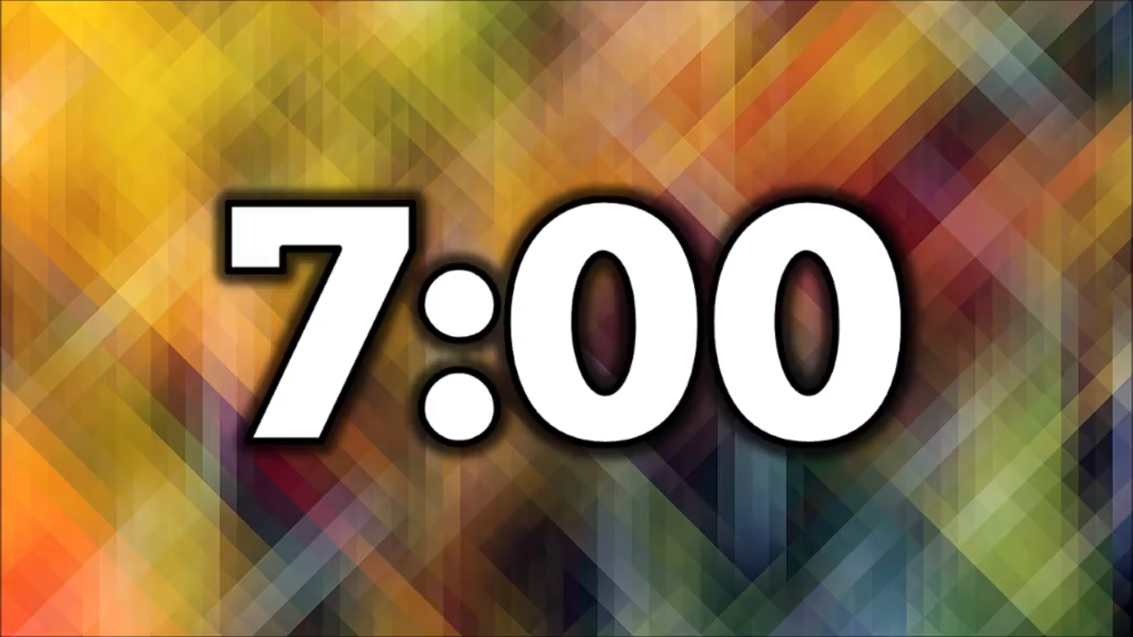
5 - 4
Tập đọc
Cuộc thi tài năng ǟừng xanh
4.
a. Cuộc thi có sự tham gia của yểng, mèo
ǟừng, chim gõ kiến, chim công, vǭ xám.
c. Con thích nhất tiết mục…………………..

Slide 26

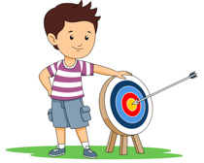
Con đã học được gì sau tiết học này?

Slide 27

Tổng kết

